Slide 1

Обоснование управленческого решения об аккредитации лаборатории охраны окружающей среды и промышленной санитарии в Национальной системе для ПАО «ХМЗ»
Научный руководитель: С. Л. Улина
К.э.н., доцент, заведующий кафедрой международной и управленческой экономики
Докладчик: К.Е. Порошина
Начальник центральной заводской лаборатории
ПАО «ХМЗ»

Slide 2

Цель и задачи работы
Цель работы | обоснование управленческого решения об аккредитации лаборатории охраны окружающей среды и промышленной санитарии в Национальной системе для ПАО «ХМЗ»
Задачи работы | - изучить теоретические аспекты методов принятия и реализации управленческих решений; - дать организационную и экономическую характеристику ПАО «ХМЗ»; - разработать управленческое решение, оценить экономическую эффективность в сравнении с альтернативным вариантом, обосновать выбор приоритетного варианта; - подать предложения по реализации управленческого решения
1 изучить

Slide 3
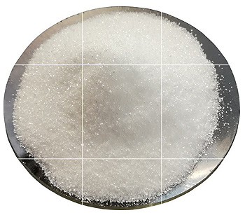
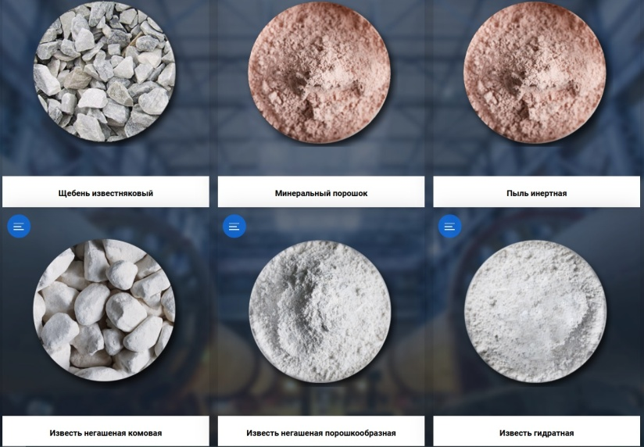


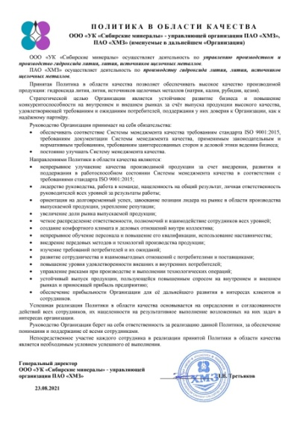
Организационно-управленческая и экономическая характеристика ПАО «ХМЗ»
Литиевые соли | Щебень Известняк | Литий | Щелочные металлы
Стратегическая цель - устойчивое развитие бизнеса и повышение конкурентоспособности на внутреннем и внешнем рынках за счет выпуска продукции высокого качества, удовлетворяющей требованиям и ожиданиям потребителей, поддержанию у них доверия к Организации, как к надежному партнеру

Slide 4
Организационно-управленческая и экономическая характеристика ПАО «ХМЗ»
Динамика изменений объемов производства и реализации продукции (работ и услуг) за 2019 – 2021 гг.
Значение рентабельности продаж в зависимости от года (в процентах)

Slide 5
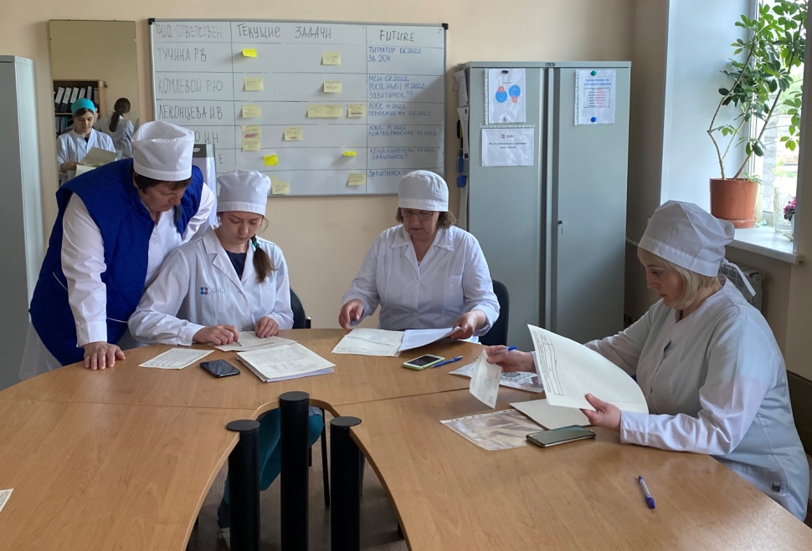
Анализ ситуации и формулировка проблемы
Проблемой Организации, требующей принятия управленческого решения в данной работе, является отсутствие на международном уровне доказательств достоверности получаемых ЛООС и ПС результатов экологического контроля деятельности Организации.
Сотрудники ЦЗЛ ПАО «ХМЗ»

Slide 6
Формулирование и оценка альтернатив
Аккредитация находящейся в структуре Организации ЛООС и ПС в Национальной системе
Привлечение сторонней Организации, уполномоченной на осуществление производственного экологического контроля на договорных условиях
Альтернативные варианты
Экспертная группа:
1 Управляющий директор (руководитель);
2 Технический директор;
3 Начальник ОТ, ПБ,
ООС и ГО;
4 Начальник ПТО;
5 Начальник ЦЗЛ (председатель).
Перечень критериев оценки альтернатив:
1 экономическая эффективность решения;
2 срок реализации;
3 соответствие стратегической цели Организации;
4 повышение уровня репутации Организации;
5 простота реализации управленческого решения

Slide 7
Аккредитация находящейся в структуре Организации ЛООС и ПС в Национальной системе аккредитации (1)
№ п/п | Основной этап | Ориентировочная стоимость реализации на первом этапе, тыс. руб. ( с НДС)
1 | Начало работ – предварительный анализ | -
2 | Формирование рабочей группы | 150,0
3 | Методические работы | 3 000,0
4 | Техническое оснащение | 12 050,0
5 | Кураторство сроков и полноты выполнения работ | -
6 | Внешние аудиты | 350,0
7 | Подача документов для прохождения процедуры аккредитации в ФСА «Росаккредитация» | 450,0
8 | Внесение записи о ЛООС и ПС ПАО ""ХМЗ"" в единый реестр аккредитованных лиц – завершение | -
Итого |  | 16 000
Срок реализации |  | 1,5 года
Источник финансирования |  | Собственные средства
Укрупненный перечень работ по реализации управленческого решения

Slide 8
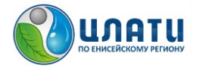
Привлечение сторонней Организации, уполномоченной на осуществление производственного экологического контроля на договорных условиях (2)
Наименование Организации | Филиал «ЦЛАТИ по Енисейскому региону» ФГБУ «ЦЛАТИ по СФО» – г. Красноярск http://www.clati-er.ru/
Сфера деятельности | Решение вопросов в области экологической и энергетической безопасности
Ориентировочная стоимость реализации на первоначальном этапе, тыс. руб. ( с НДС) | 8 015
Срок реализации | Около 6 месяцев
Источник финансирования | Собственные средства

Slide 9
Расчет экономической эффективности управленческого решения
Вариант УР |  | Период |  |  |  |  |  | Итого
 |  | 2022 | 2023 | 2024 | 2025 | 2026 | 2027
Аккредитация ЛООС и ПС в Националь-ной системе (1) | Затраты с учетом инфляции (тыс. руб.) | 16000,0 | 2339,7 | 2445,0 | 2555,0 | 2670,0 | 2790,1 | -
 | Денежные потоки с учетом диск. (тыс. руб.) | 16000,0 | 1759,2 | 1382,2 | 1086,0 | 853,3 | 670,5 | 21751,2
Привлечение сторонней Организации (2) | Затраты с учетом повышения услуг на 12 % каждый год (тыс. руб.) | 8016,0 | 8977,9 | 10055,3 | 11261,9 | 12613,3 | 14126,9 | -
 | Денежные потоки с учетом диск. (тыс. руб.) | 8016,0 | 6750,3 | 5684,5 | 4786,9 | 4031,1 | 3394,6 | 32663,4

Slide 10

Оценка альтернатив
№ п/п | Признак |  | Оценка реализации
 | Наименование | Коэффициент значимости | Решение
 |  |  | 1 | 2
1 | экономическая эффективность решения | 0,6 | 2 | 1
2 | срок реализации | 0,8 | 1 | 2
3 | соответствие стратегической цели Организации | 1,0 | 2 | 1
4 | повышение уровня репутации Организации | 0,2 | 2 | 1
5 | простота реализации | 0,4 | 1 | 2
Сумма произведений оценки на соответствующий коэффициент значимости признака |  |  | 4,8 | 4,2
Оценка реализации критериев по управленческим решениям

Slide 11
Предложения по реализации управленческого решения
№ п/п | Основной этап | Способы реализации | Срок выполнения | Стоимость реализации, тыс. руб. ( с НДС) | Ответственное лицо
1 | Начало работ | 1.1 анализ заинтересованных лиц | 5 раб. дн. | - | Управляющий директор
 |  | 1.2 разработка действий, направленных на усиление/ослабление влияния | 3 раб. дн. | -
 |  | 1.3 разработка, согласование Дорожной карты с детальным описанием планируемых работ, сроков и стоимости | 3 раб. дн. | -
2 | Формирование рабочей группы | 2.1 разработка системы мотивации персонала, внедрение; | 14 раб. дн. | - | Управляющий директор
 |  | 2.2 организация рабочей группы проекта | 14 раб. дн. | - | Начальник ЦЗЛ
 |  | 2.3 обучение, стажировка персонала | 30 раб. дн. | 150,0
 |  | 2.4 проверка компетентности персонала | 7 раб. дн. | -
 |  | 2.5 сокращение незаинтересованных лиц | 5 раб. дн. | -
3 | Методические работы | 3.1 разработка, аттестация, внедрение методик измерений | 180 раб. дн. | 3 000,0 | Начальник ЛООС и ПС
 |  | 3.2 разработка документации по ГОСТ ИСО/МЭК 17025. |  | - | Менеджер по качеству ЛООС и ПС

Slide 12
Предложения по реализации управленческого решения
№ п/п | Основной этап | Способы реализации |  | Срок выполнения | Стоимость реализации, тыс. руб. ( с НДС) | Ответственное лицо
4 | Техническое оснащение | 4.1 закупка реактивов, стандартных образцов и средств измерения |  | 90 раб. дн. | 400,0 | Менеджер по качеству ЛООС и ПС
 |  | 4. 2 приобретение необходимого аналитического оборудования |  | 90 раб. дн. | 11 650,0 | Инженер ЛООС и ПС
5 | Кураторство сроков и полноты выполнения работ |  |  | постоянно | - | Управляющий директор
6 | Внешние аудиты |  | проведение независимой внешней аудиторской проверки ЦЗЛ на соответствие требованиям критериев аккредитации и ГОСТ ISO/IEC 17025-2019 | 5 раб. дн. | 350,0 | Подрядная организация Начальник ЛООС и ПС
7 | Подача документов для прохождения процедуры аккредитации в ФСА «Росаккредитация» |  |  | 7 раб. дн. | 450,0 | Менеджер по качеству ЛООС и ПС
8 | Внесение записи о ЛООС и ПС ПАО ""ХМЗ"" в единый реестр аккредитованных лиц – завершение |  |  | 30 раб. дн. | - | Менеджер по качеству ЛООС и ПС

Slide 13
  Благодарю за внимание!
Научный руководитель: С. Л. Улина
К.э.н., доцент, заведующий кафедрой международной и управленческой экономики
Докладчик: К.Е. Порошина
Начальник центральной заводской лаборатории
ПАО «ХМЗ»

Slide 14
Дополнительный слайд
Наименование затрат | Стоимость, тыс. руб
Водоотведение | 8,5
Водоснабжение | 3,5
Инструменты и хоз. инвентарь | 33,0
Испытания, опыты, экспертизы, стандартизация | 590,0
Канцелярия | 18,0
Моющие, чистящие, бытовая химия | 2,5
Налог на имущество | 2,5
Обучение персонала | 12,5
Прочие общепроизводственные расходы | 1,0
Резервы вознаграждений | 103,5
Страховые взносы | 280,5
Теплоснабжение | 160,0
Фонд заработной платы | 910,0
Эксплуатационные материалы | 1,5
Итого | 2127,0
Смета ежегодных цеховых расходов

